Slide 1
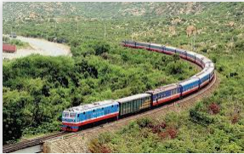
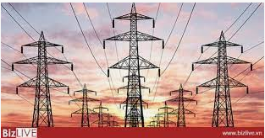
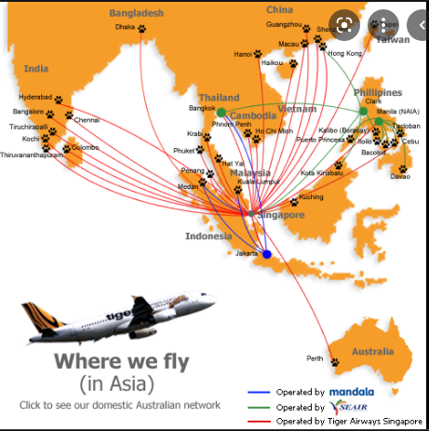
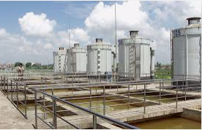
HOẠT ĐỘNG KHỞI ĐỘNG
Câu hỏi 1: Em biết có những mạng lưới nào khác ngoài mạng lưới giao thông?

Slide 2
HOẠT ĐỘNG KHỞI ĐỘNG
Sự kết nối giữa các thành viên là yếu tố tích cực của 1 tổ chức, 1 hệ thống
Mọi mạng lưới đều chuyển tải 1 loại hàng hóa (Thông qua các dịch vụ)
Cả những con đường vô hình và hữu hình đều có ưu điểm riêng của chúng.
- Có quy tắc lưu thông tại các nút giao thông và có thiết bị điều kiển quá trình lưu thông đó.

Slide 3

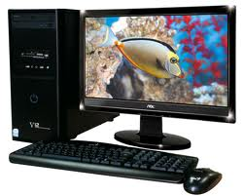


Mạng máy tính

Slide 4
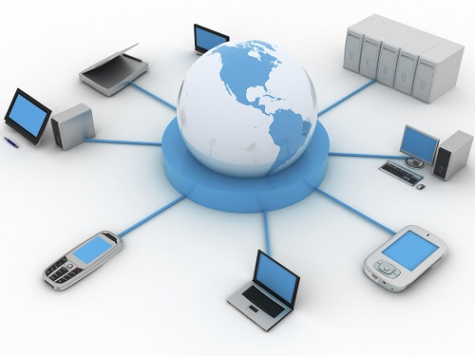
CHỦ ĐỀ 2. MẠNG MÁY TÍNH VÀ INTERNET
Tiết 5: BÀI 4: MẠNG MÁY TÍNH

Slide 5

HOẠT ĐỘNG HÌNH THÀNH KIẾN THỨC
1. Mạng máy tính là gì?
PHIẾU HỌC TẬP SỐ 1
Câu 1. Mạng máy tính là gì? Câu 2. Mạng máy tính đem lại lợi ích gì?
=> Hai hay nhiều máy tính và các thiết bị được kết nối để truyền thông tin cho nhau
=> Người sử dụng có thể liên lạc với nhau để trao đổi thông tin, chia sẻ dữ liệu và dung chung tài nguyên

Slide 6
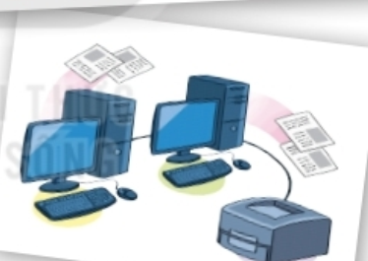
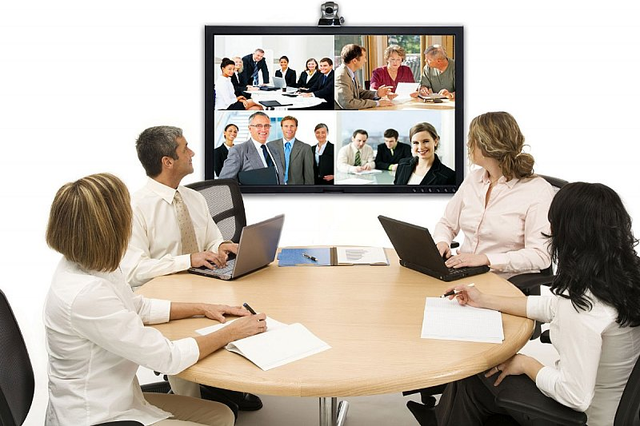
??? Các em thường gặp mạng máy tính ở đâu?

Slide 7
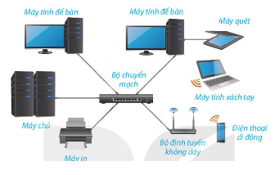

2. Các thành phần của mạng máy tính
PHIẾU HỌC TẬP SỐ 3
Phần 1: quan sát hình 2.1 sgk - > Trả lời các câu hỏi: Câu 1. Thiết bị nào đang được kết nối vào mạng? Câu 2. Kết nối với nhau như thế nào? Câu 3. Kết nối qua các vật trung gian nào?
Tất cả các thiết bị có trong hình 2.1 đều được kết nối vào mạng
=> Chúng được kết nối với nhau bằng dây dẫn mạng hoặc sóng ô tuyến.
=> Bộ chuyển mạch và bộ định tuyến không dây

Slide 8
2. Các thành phần của mạng máy tính
- Các thành phần của mạng máy tính gồm:
+ Các thiết bị đầu cuối: máy tính, điện thoại, máy in, máy ảnh,....
+ Các thiết bị kết nối: đường truyền dữ liệu, bộ chia, bộ chuyển mạch, bộ định tuyến,....
- Phần mềm mạng: ứng dụng truyền thông và phần mềm điều khiển quá trình truyền dữ liệu.
* Kết nối không dây giúp cho việc kết nối mạng trở nên thuận tiện hơn. VD:….

Slide 9
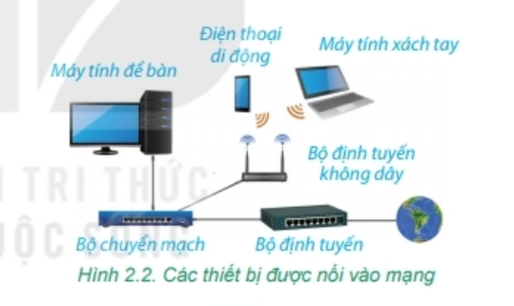
HOẠT ĐỘNG LUYỆN TẬP
Em hãy chọn phương án đúng.
Máy tính kết nối với nhau để:
A. Chia sẻ các thiết bị
B. Tiết kiệm điện
C. Trao đổi dữ liệu
D. Thuận lợi cho việc sửa chữa.
2. Em hãy chọn các phương án đúng.
Thiết bị có kết nối không dây ở hình 2.2 là:
Máy tính để bàn
B. Máy tính xách tay
C. Điện thoại di động
D. Bộ định tuyến

Slide 10
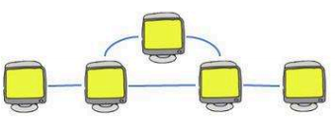

HOẠT ĐỘNG VẬN DỤNG
Vận dụng các kiến thức đã học giải quyết 2 tình huống sau:
? TH1: Phòng thư viện của trường có 5 máy tính cần kết nối thành một mạng. Có thế có nhiêu cách kết nối ví dụ như Hình 2.3 sgk.
Em hãy vẽ hai cách khác để kết nối chúng thành một mạng.
? TH2: Nhà bạn An có điện thoại di động của bố, của mẹ và một máy tính xách tay đang cùng truy cập mạng Internet. Theo em, các thiết bị đó có đang được kết nối thành một mạng máy tính không? Nếu có, em hãy chỉ ra các thiết bị đầu cuối và thiết bị kết nối.
- Các thiết bị được kết nối thành mạng.
- Thiết bị đầu cuối gồm hai điện thoại thông minh và một máy tính xách tay.
- Thiết bị kết nối bao gồm modem hoặc bộ định tuyến, dây dẫn

Slide 11
HƯỚNG DẪN HỌC TẬP Ở NHÀ
Hoàn thành phần vận dụng
Làm bài tập 1,2,3 trong sbt,
Đọc bài tiếp theo để chuẩn bị tiết sau.

